Slide 1
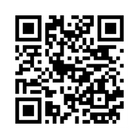
“NOMBRE DEL PROYECTO SEGÚN LO INDICADO EN EL CONVENIO”
OBRA FINANCIADA POR
EL GOBIERNO REGIONAL DEL BIOBÍO
CON RECURSOS APROBADOS POR EL CONSEJO REGIONAL DURANTE EL AÑO (AÑO DEL CONVENIO)
E INAUGURADA POR EL GOBERNADOR
SERGIO GIACAMAN GARCÍA
JUNTOS SOMOS BIOBÍO
COMUNA, MES DE AÑO

